Slide 1
REQUERIMIENTO DE AGUA EN CULTIVO TOMATE ROJO
Adan Baltazar (se710985)
Maestría Diseño Electrónico
Mayo, 2021

Slide 2
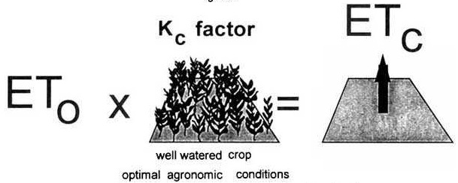
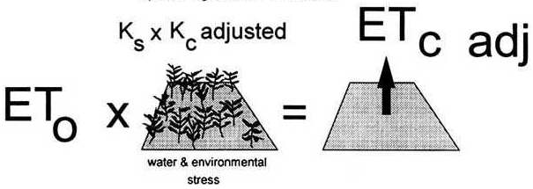
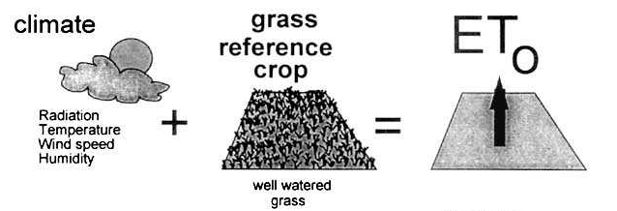
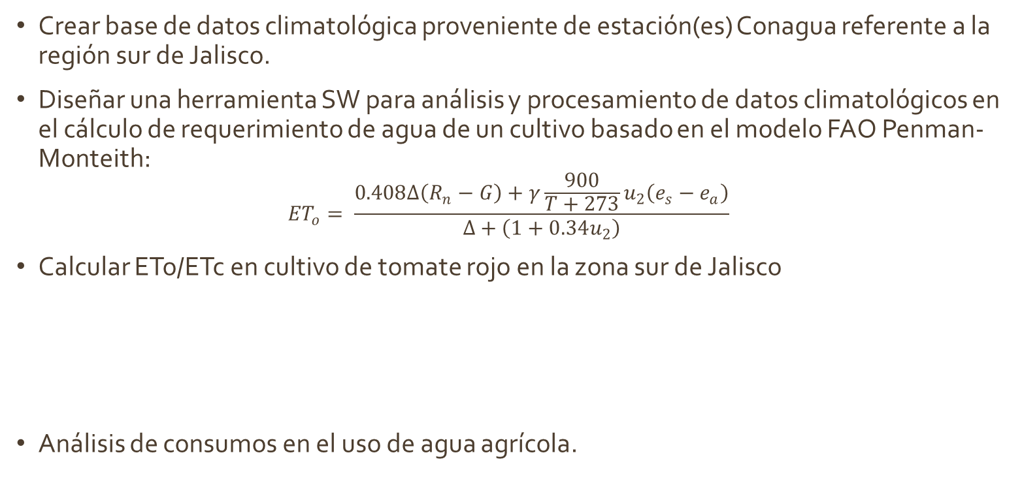
Objetivo del Proyecto
Crear base de datos climatológica proveniente de estación(es) Conagua referente a la región sur de Jalisco.
Diseñar una herramienta SW para análisis y procesamiento de datos climatológicos en el cálculo de requerimiento de agua de un cultivo basado en el modelo FAO Penman-Monteith:
$${ET}_{o}= \frac{0.408∆\left(R_{n}−G\right)+γ\frac{900}{T+273}u_{2}\left(e_{s}−e_{a}\right)}{∆+\left(1+0.34u_{2}\right)}$$
Calcular ETo/ETc en cultivo de tomate rojo en la zona sur de Jalisco
Análisis de consumos en el uso de agua agrícola.

Slide 3
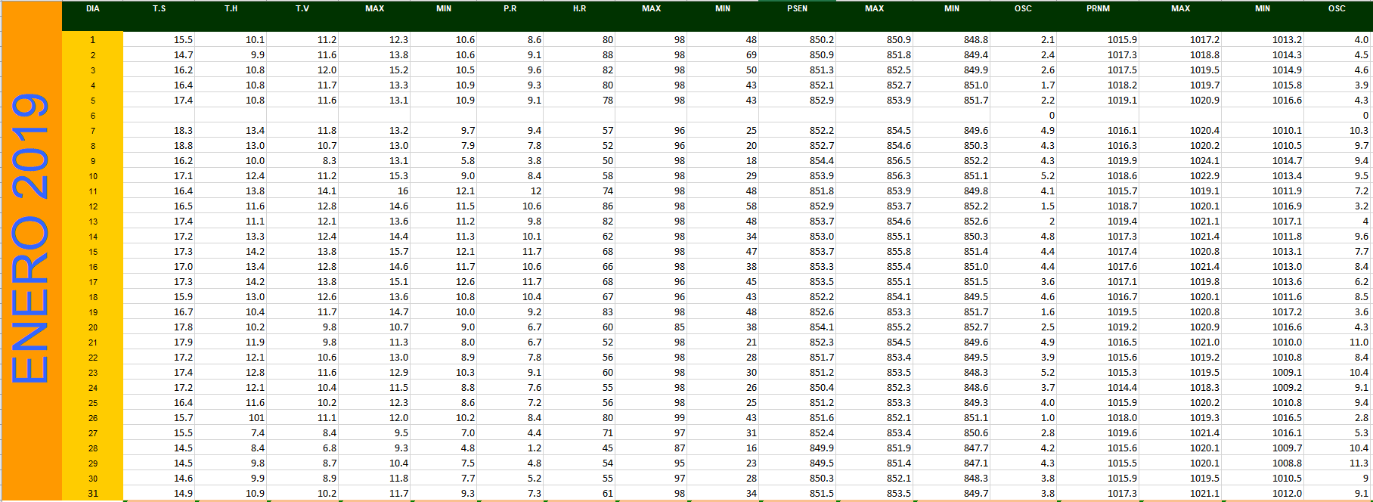
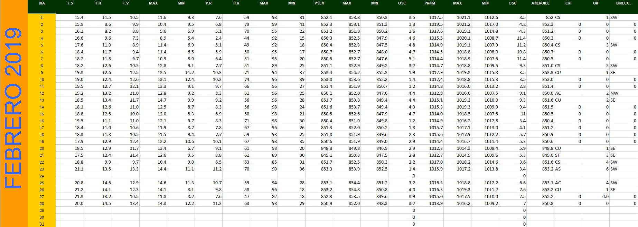
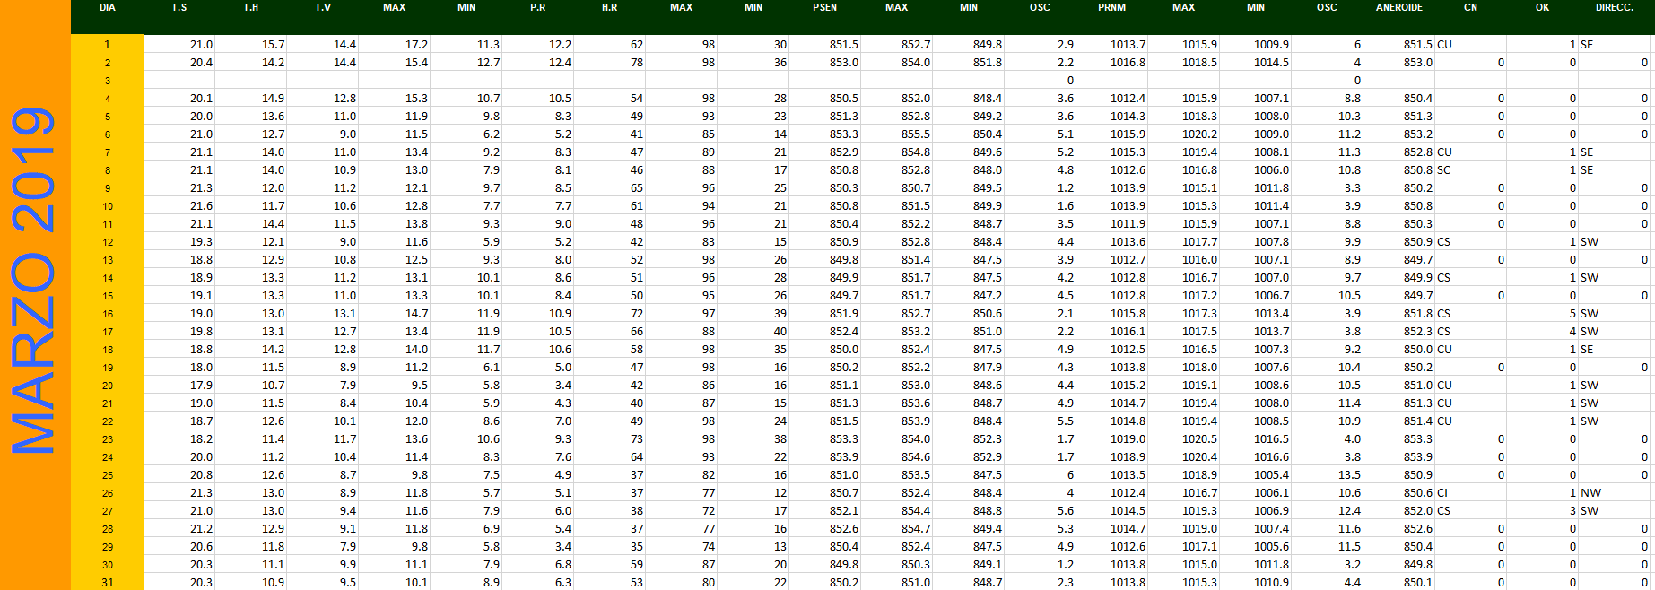
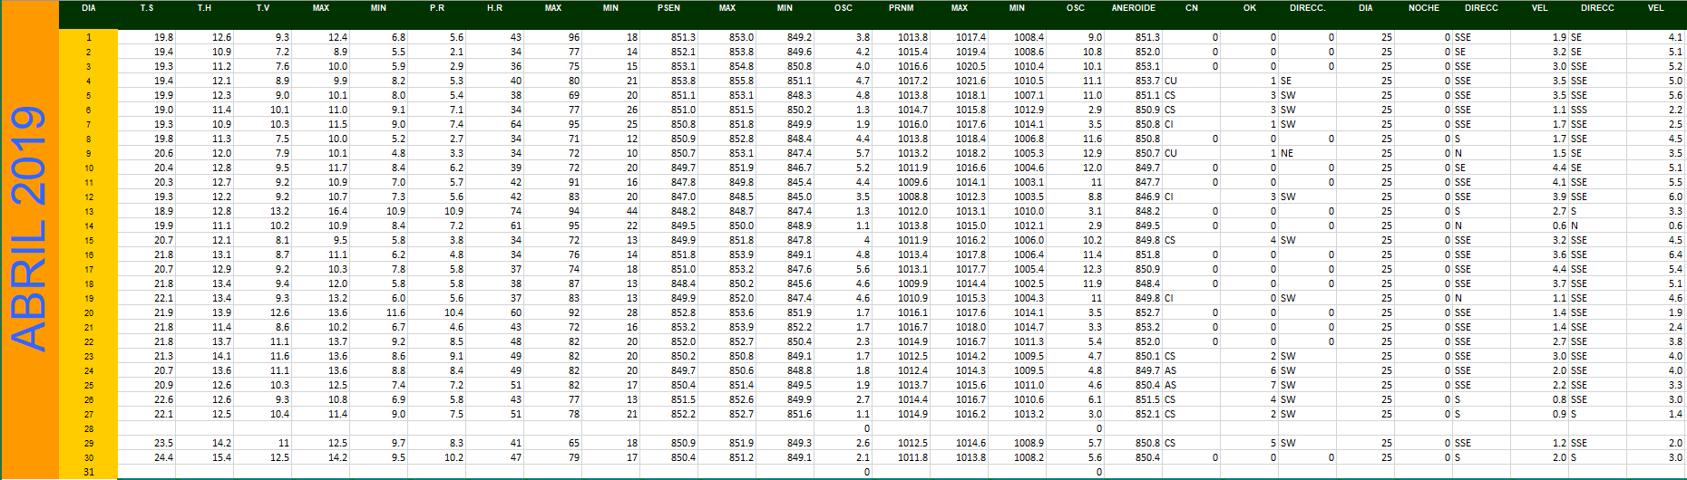
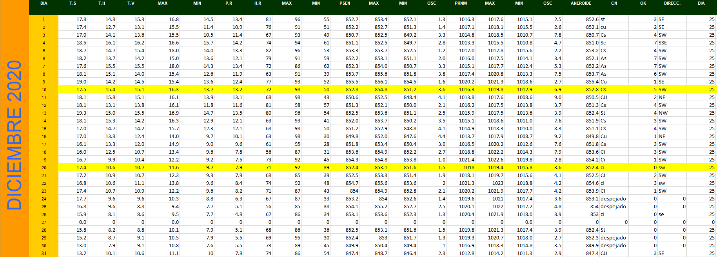
Proceso para Obtención de Datos
Fuente: Conagua Cd Guzman (Físico: <2019, Digital 2019-2020)
Estación: Cd Guzman (lat = 19.59, lon = -103.59, msnm = 1408.99)
Características: ~ 50 Variables Clima
Frecuencia Registro: Diario (~ 1500 registros mensual)
Medición Directa: Temp Aire, Hum Rel, Vel Viento, Lluvia, Horas Sol
Medición Indirecta: Radiación Sup Cultivo, Def Saturación Vapor, Dens Flujo Suelo

Slide 4
Metodologías Empleadas Preparación Datos
Requisitos Datos
Recopilacion Datos
Comprensión Datos
Preparación Datos
Modelado
Implementación
Retroalimentación

Slide 5
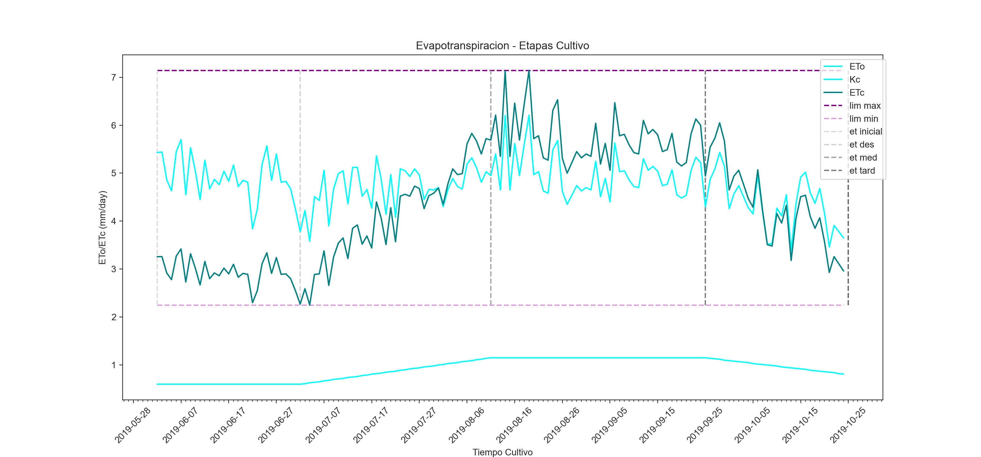
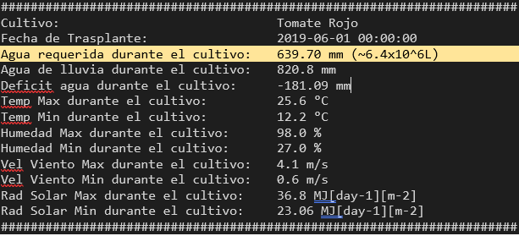
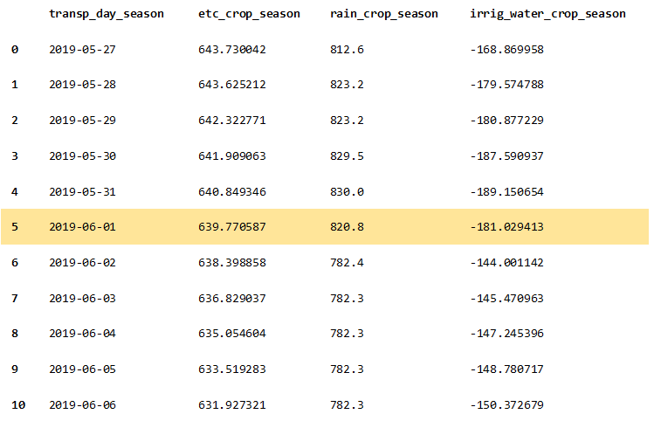
Conclusiones
tomato_days_stage= {"initial":30,"development":40,"mid_season":45,"late_season":30}
tomato_kc = {"initial":0.6, "mid_season":1.15,"late_season":0.8}

Slide 6
+ Info: https://github.com/polk96/crop_water_requirement

